Slide 1

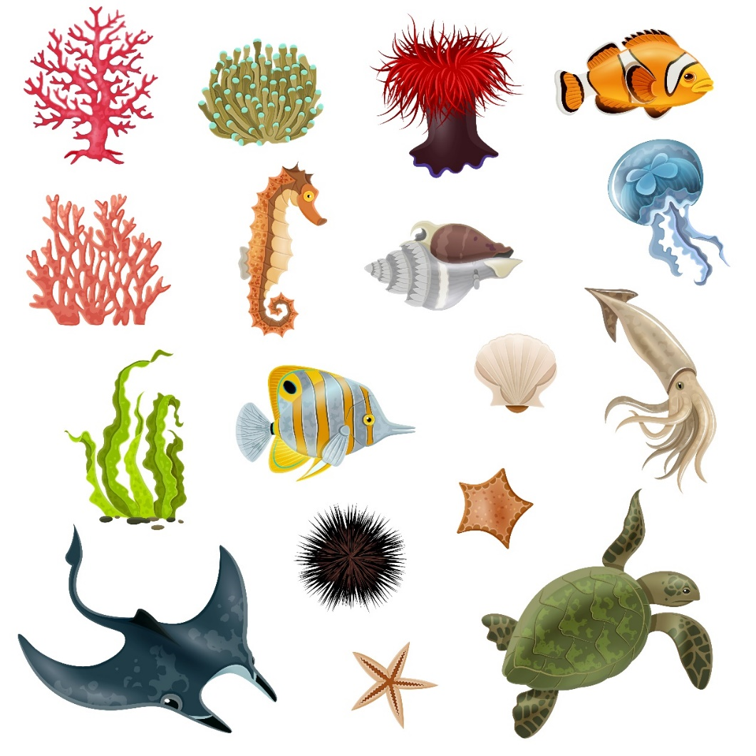
Razvrstavanje i raznolikost živih bića

Slide 2
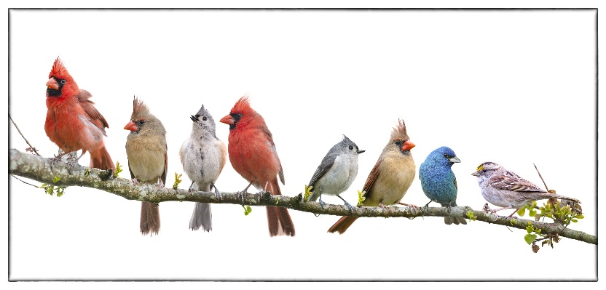
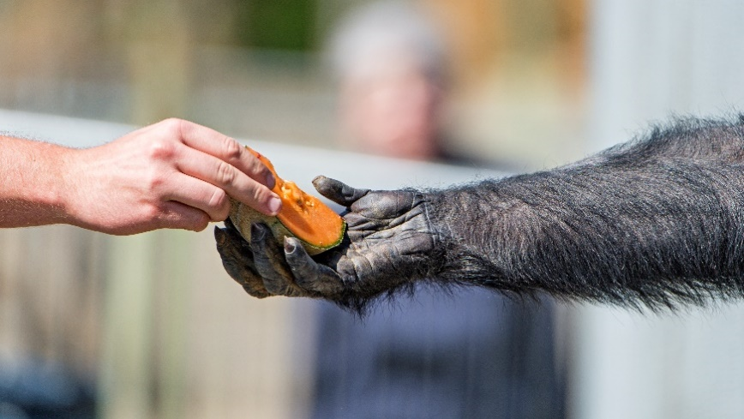
Razvrstavanje i uspoređivanje živih bića
opisano 2 milijuna vrsta
nemoguće utvrditi točan broj vrsta na Zemlji
SISTEMATIKA- grana biologije koja se bavi razvrstavanjem (klasifikacijom) i uspoređivanjem živih bića
GENETIKA- znanost kojom se istražuje nasljeđivanje i raznolikost genske informacije (utvrđuje srodnost među pojedinim skupinama)

Slide 3
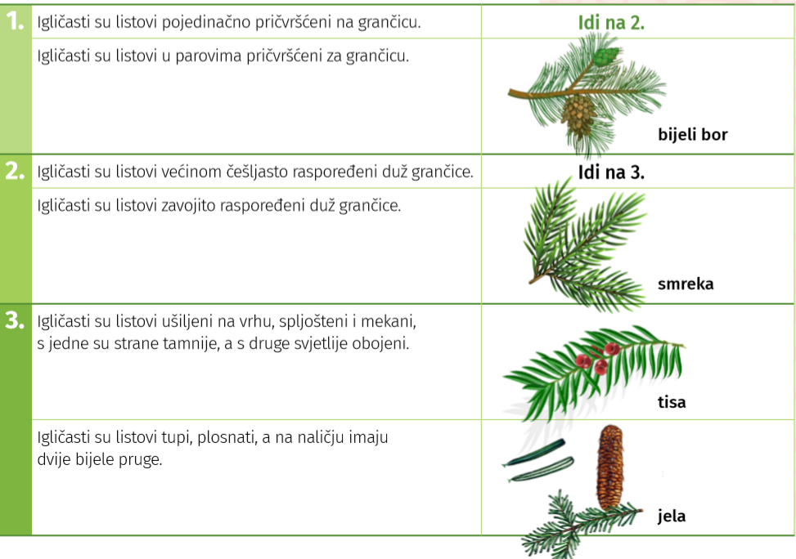
Razvrstavanje i uspoređivanje živih bića
DIHITOMSKI KLJUČEVI:
za lakše određivanje i proučavanje vrsta
postoje dva ponuđena izbora (tekst ili slika)
odluka za jedno obilježje vodi prema vrsti koju želimo imenovati

Slide 4
Razvrstavanje živih bića u domene
DOMENE
ARHEJE
BAKTERIJE
EUKARIOTI
CIJANOBAKTERIJE
BAKTERIJE
PROTOKTISTI
BILJKE
ŽIVOTINJE
GLJIVE
U udžbeniku na strani 156. i 157. prouči razvrstavanje živih bića u domene.

Slide 5
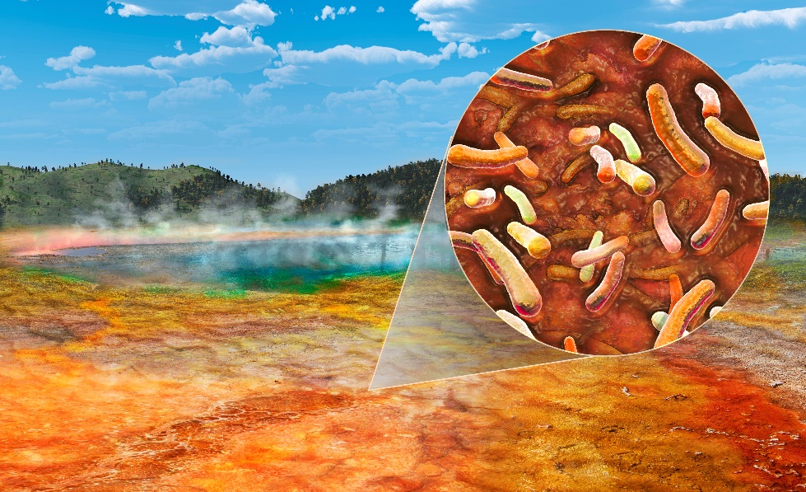
ARHEJE
najstariji organizmi
vizualno nalik bakterijama (razlika na genskoj razini)
DNA smještena u citoplazmi
prije nekoliko milijardi god. živjeli su u izuzetno nepovoljnim uvjetima
danas ih nalazimo na dnu oceana, vulkanskim područjima, izuzetno slanim staništima

Slide 6
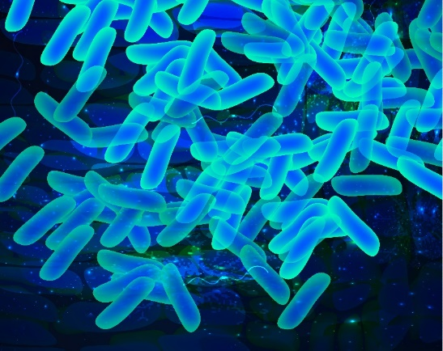
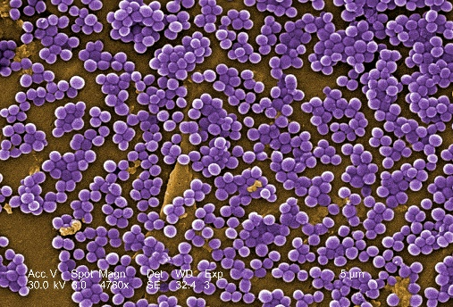
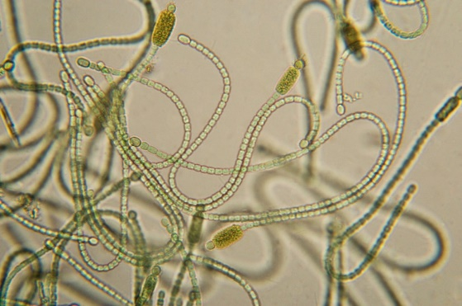
BAKTERIJE
najbrojnija skupina jednostaničnih organizama
DNA smještena u citoplazmi
nalaze se svuda oko nas ( i u nama)
prilagođene različitim životnim uvjetima
prema potrebi za kisikom razlikujemo: AEROBNE i ANAEROBNE BAKTERIJE
prema načinu prehrane razlikujemo: AUTOTROFNE (cijanobakterije) i HETEROTROFNE BAKTERIJE (saprofiti- razlagači, omogućuju kruženje tvari i paraziti/nametnici)

Slide 7
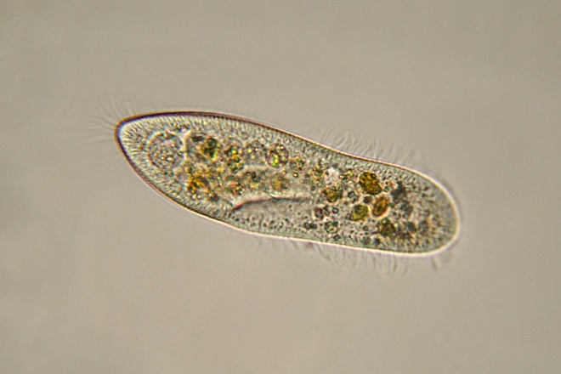
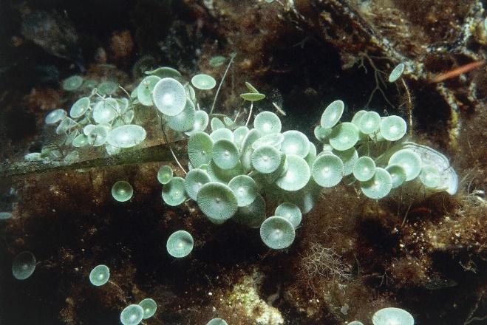
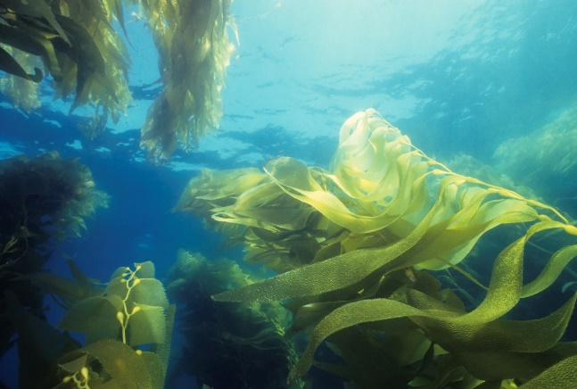
EUKARIOTI
jednostanični ili višestanični organizmi
DNA je smještena u jezgri (obavijena membranom)
PROTOKTISTI (PROTISTI)
uglavnom jednostanični organizmi
prema načinu prehrane razlikujemo: heterotrofne (papučica i ameba) i autotrofne (jednostanične i višestanične alge)

Slide 8
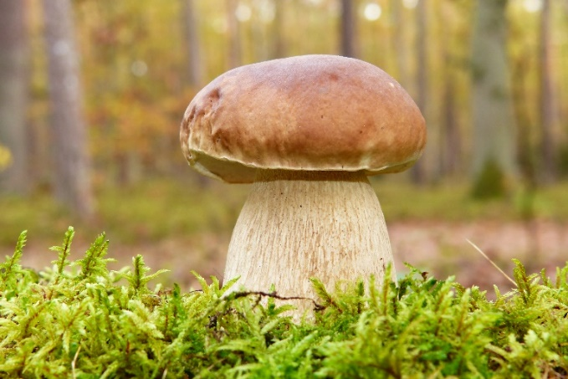
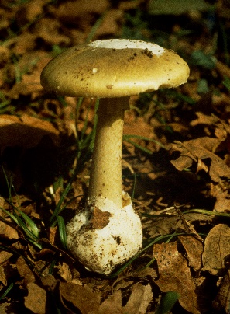
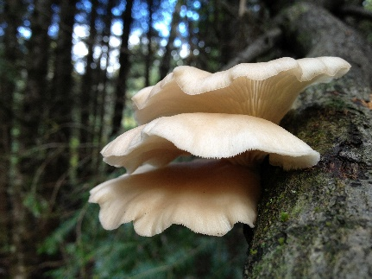
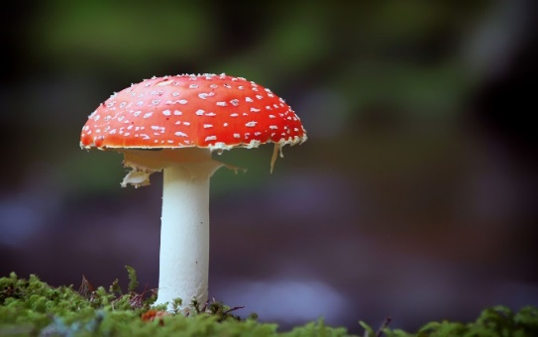
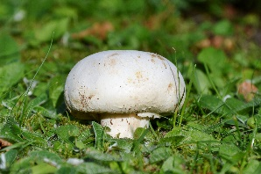
GLJIVE
jednostanični (kvasci-vrenje) ili višestanični heterotrofni organizmi
s obzirom na način prehrane mogu biti: saprofiti (jestive ili otrovne gljive) i paraziti (guba, peronospora, kandida)

Slide 9
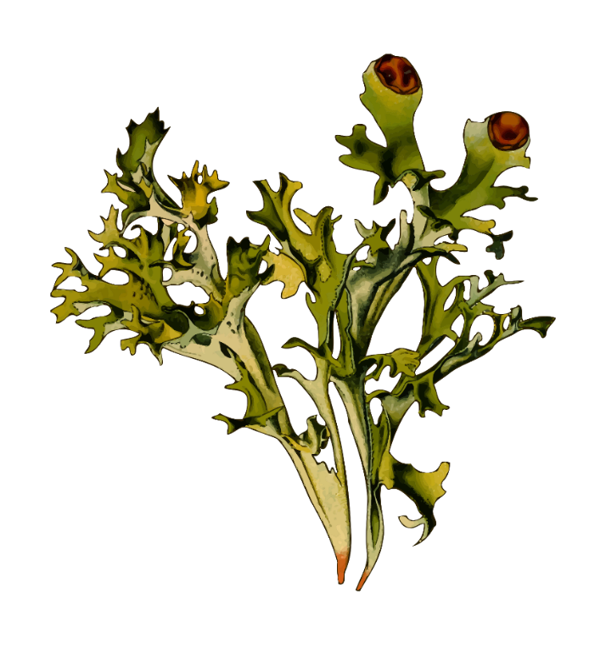
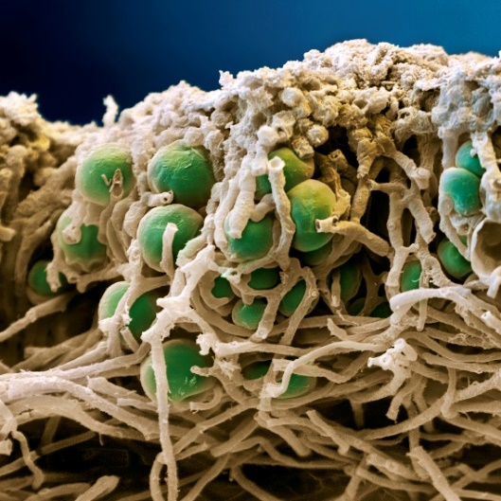
GLJIVE
LIŠAJEVI
PIONIRI VEGETACIJE- naseljavaju staništa na kojima druga živa bića ne mogu preživjeti
cijanobakterije (ili jednostanične zelene alge) žive u simbiozi s gljivama
uloga cijanobakterija/zelenih algi: fotosintezom stvarati hranu
uloga gljive: priskrbiti vodu, pružiti zaštitu
BIOINDIKATORI- rastu na mjestima gdje je zrak čist

Slide 10
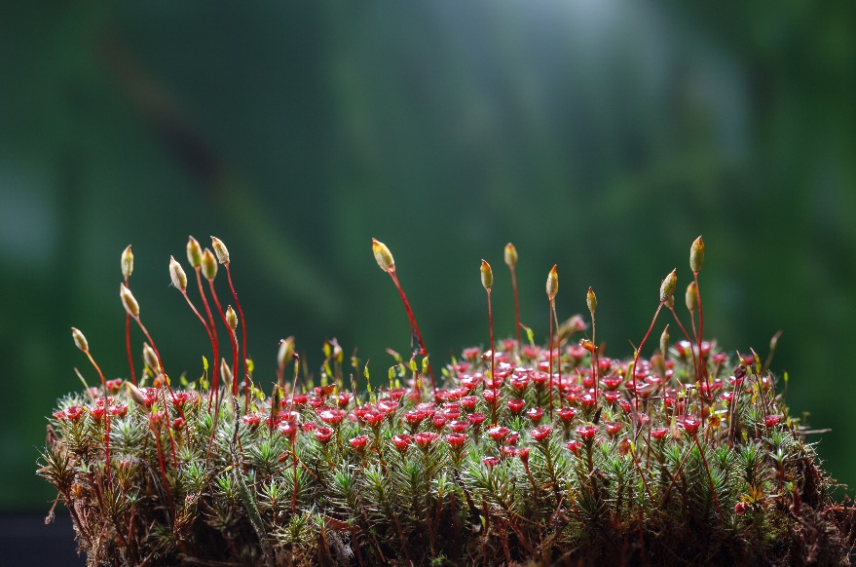
BILJKE
MAHOVINE
prave kopnene biljke
žive u vlažnim i sjenovitim staništima, krovovima, zidovima kuća, izvorima voda
nemaju razvijene provodne žile
vodu primaju cijelom površinom tijela
voda im je nužna za razmnožavanje
autotrofni višestanični organizmi
prilagođeni životu na kopnu
prema stupnju složenosti razlikujemo: MAHOVINE, PAPRATNJAČE, SJEMENJAČE

Slide 11
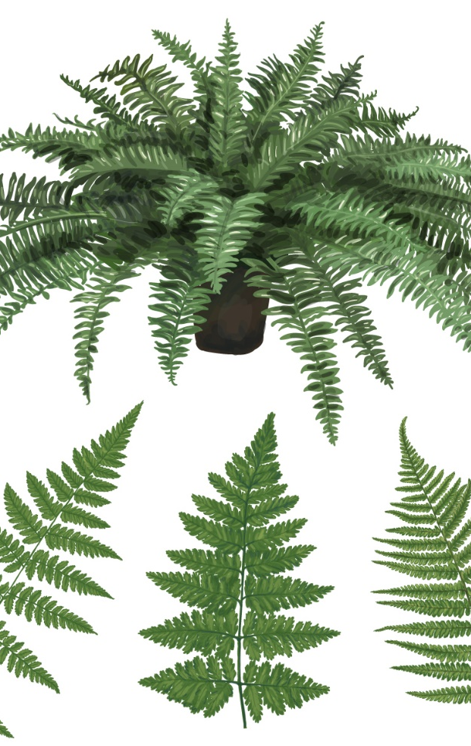
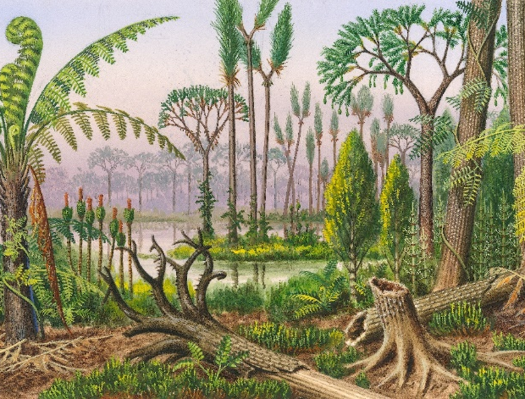
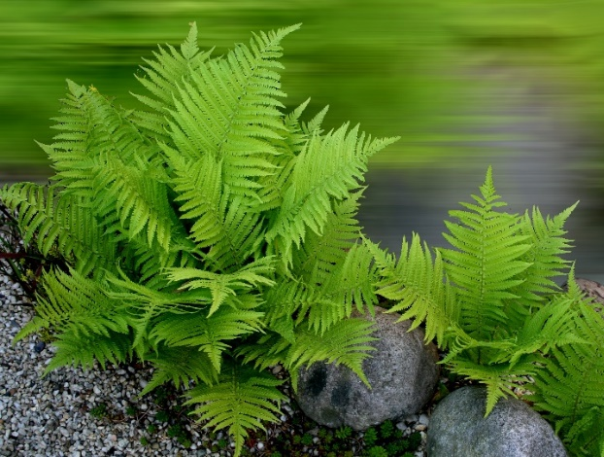
BILJKE
PAPRATNJAČE
zeljaste kopnene biljke
nekada drvenaste biljke- nastanak ugljena
biljni organi papratnjača: korijen, list, stabljika
imaju provodne žile
za oplodnju im je potrebna voda

Slide 12
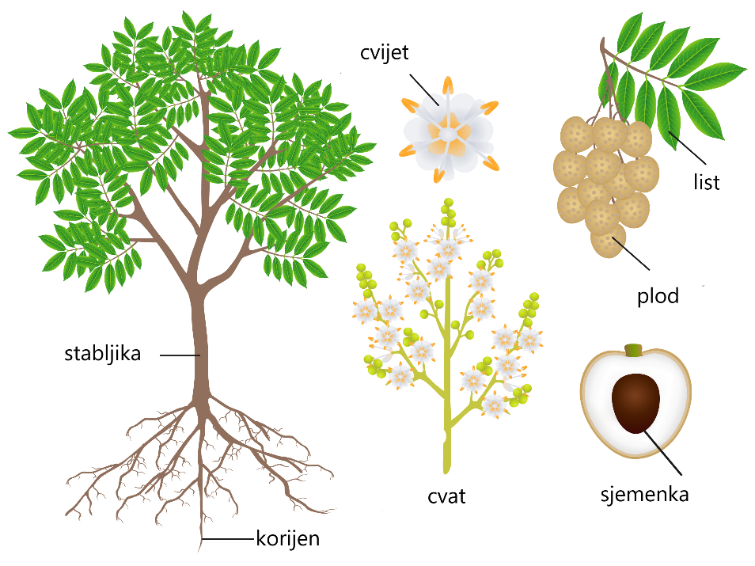
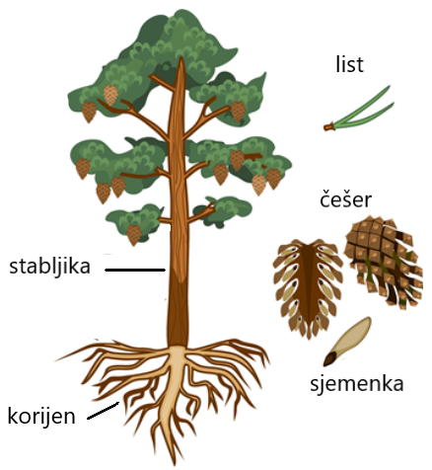
SJEMENJAČE
najrazvijenije kopnene biljke
imaju biljne organe, provodne žile
razmnožavanje neovisno o vodi
imaju cvijet- biljke cvjetnice
BILJKE
stvaraju sjemenke (nastaju od sjemenih zametaka)
GOLOSJEMENJAČE (sjemeni zametci goli)
KRITOSJEMENJAČE (sjemeni zameci zatvoreni unutar ženskoga cvijeta)

Slide 13
ŽIVOTINJE
heterotrofni višestanični organizmi
2 skupine: beskralježnjaci i svitkovci

Slide 14
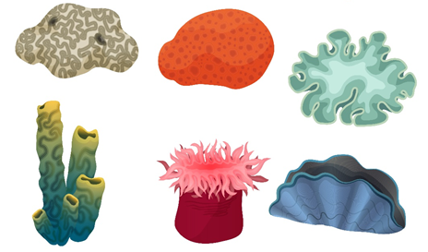
ŽIVOTINJE
BESKRALJEŽNJACI
SPUŽVE
najjednostavnije građene
stanice se ne udružuju u tkiva ni u organe
sjedilački način života
većinom morski organizmi
b) ŽARNJACI
zrakasta simetrija tijela
stanice udružene u tkiva
žarnicama omamljuju i ubijaju plijen
žive u vodama
sjedilački način života (koralj, hidra, moruzgva) ili slobodnoplivajući (meduza)

Slide 15
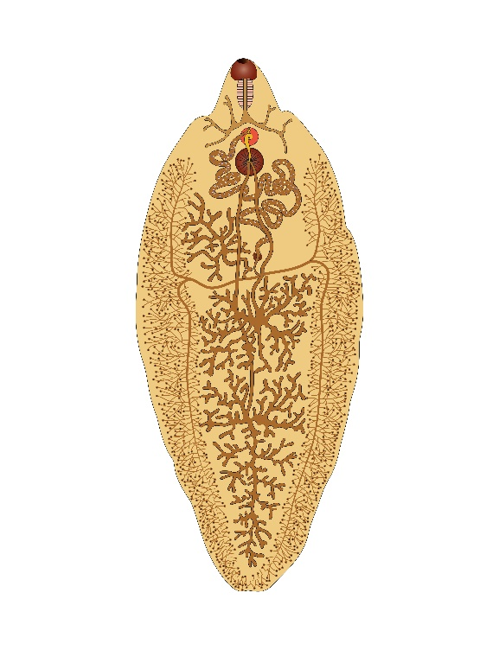
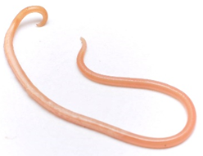
ŽIVOTINJE
BESKRALJEŽNJACI
c) PLOŠNJACI
najjednostavnije životinje koje imaju dvobočnu simetriju
slobodne vrste žive u vodama
trakavice, metilji žive u tijelu domaćina
d) OBLIĆI
dvobočno simetrične životinje
često nametnici (dječja glista)
prohodno probavilo (usni i crijevni otvor)

Slide 16
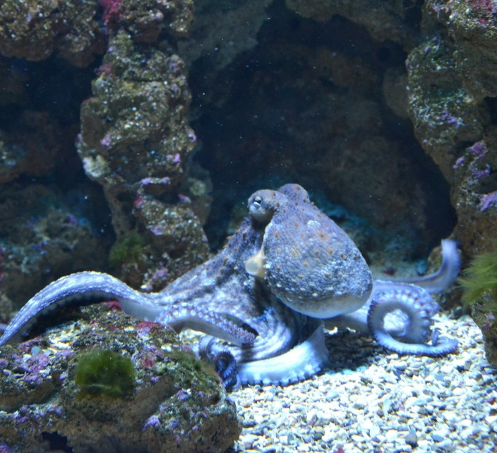
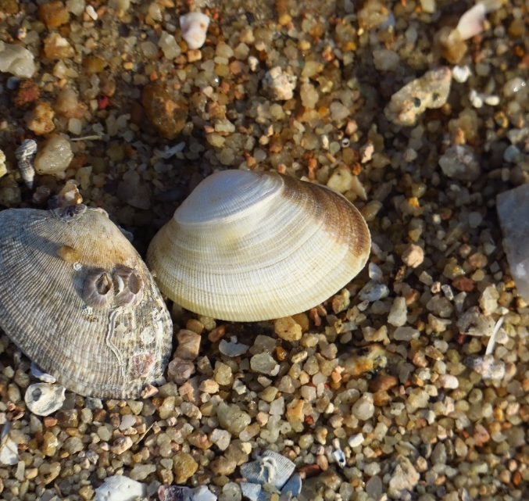
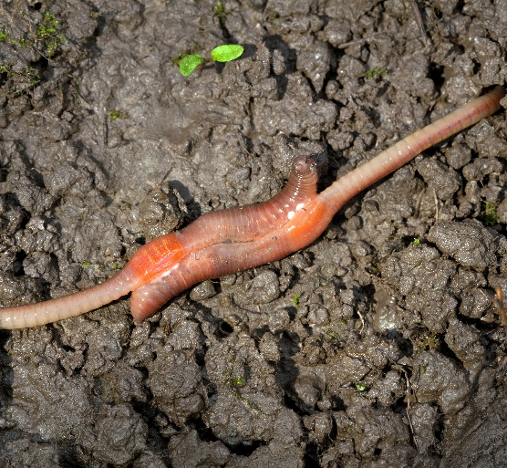
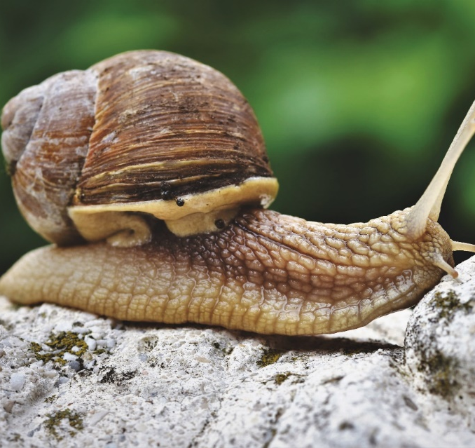
ŽIVOTINJE
BESKRALJEŽNJACI
e) MEKUŠCI
mekana dvobočno simentična ili asimetrična tijela
žive i na kopnu i u vodi
prvi put se javlja srce i žile
f) KOLUTIĆAVCI
dvobočno simetrični
kolutićavog tijela
većina živi u vodi, neki u vlažnome tlu
prvi put se pojavljuje zatvoreni krvotok

Slide 17
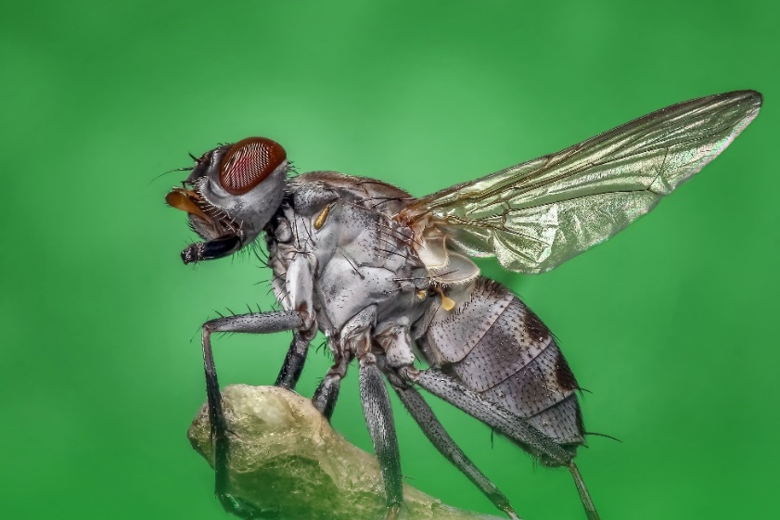
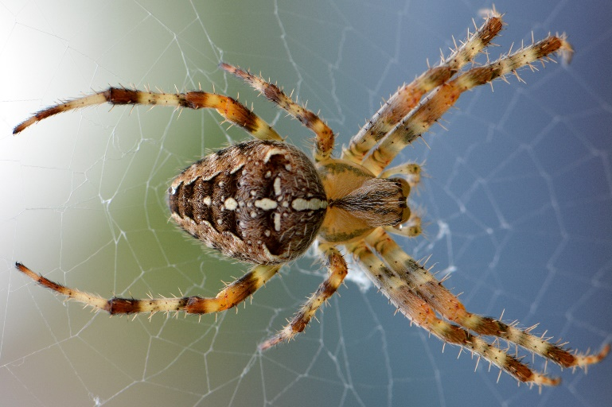
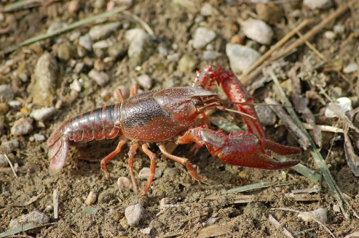
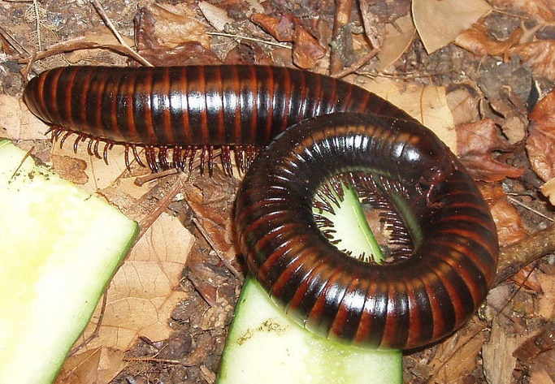
ŽIVOTINJE
BESKRALJEŽNJACI
g) ČLANKONOŠCI
dvobočno simetrični
noge raščlanjene na članke
prilagođeni životu na kopnu, zraku i u vodi
kod većine kolutići srasli u glavu

Slide 18
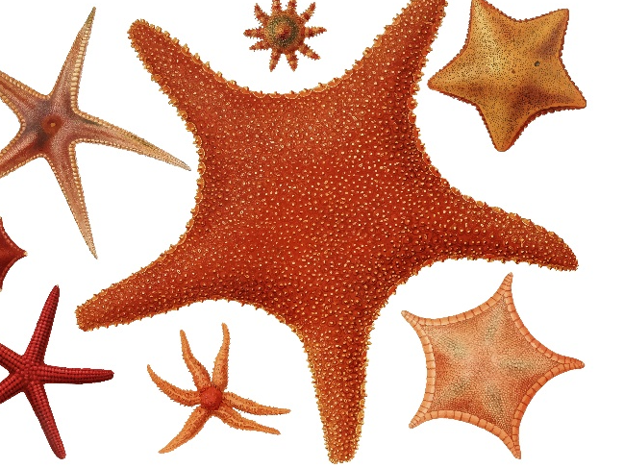
ŽIVOTINJE
BESKRALJEŽNJACI
h) BODLJIKAŠI
zrakasto simetrične životinje
žive u moru
ježinci, zvjezdače, zmijače i trpovi

Slide 19
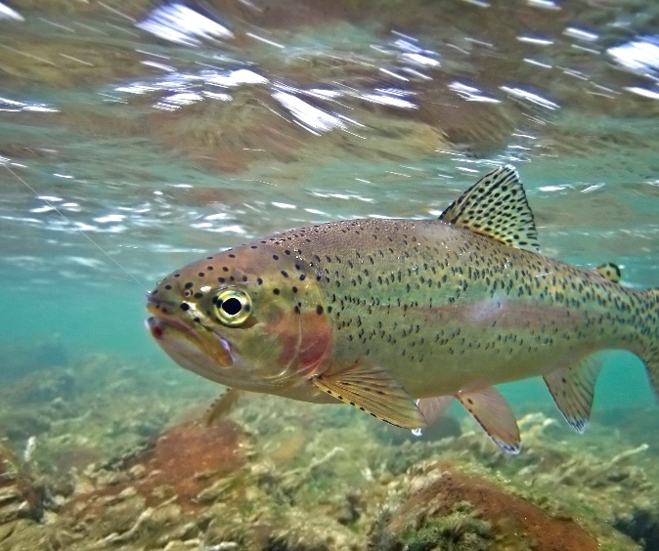

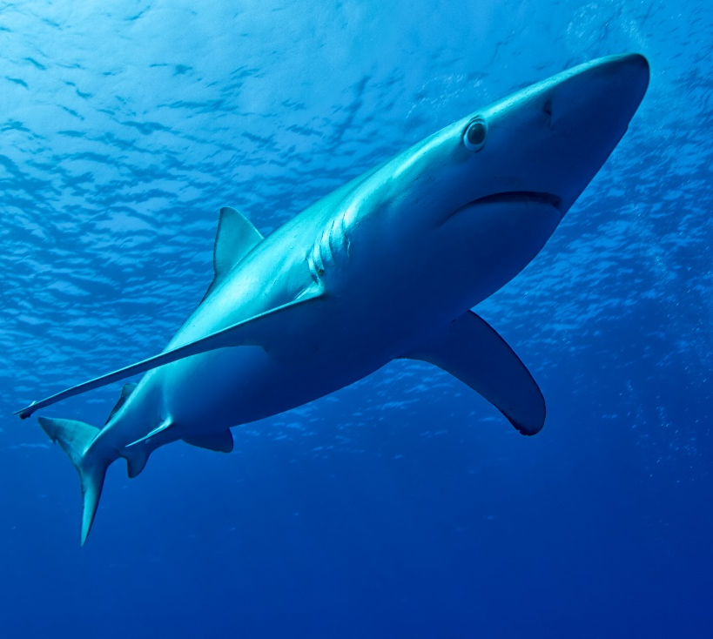
ŽIVOTINJE
KRALJEŽNJACI
dvobočno simetrični
glava, trup, rep
1.RIBE
vodene životinje
vretenasto tijelo
škrge
ljuske
parne peraje
a)HRSKAVIČNJAČE- morski pas
b)KOŠTUNJAČE

Slide 20
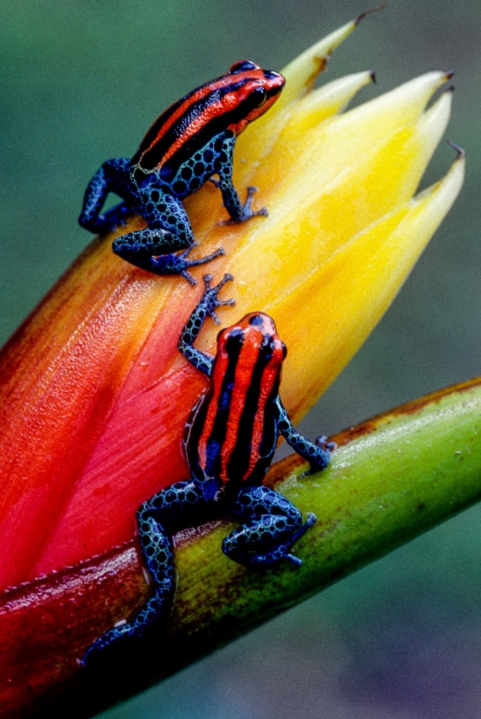
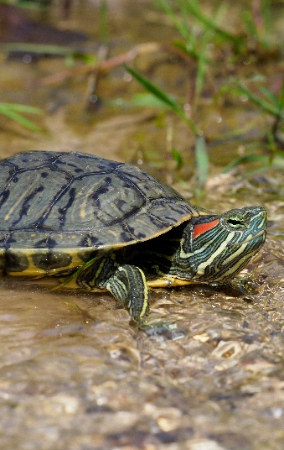
ŽIVOTINJE
KRALJEŽNJACI
2. VODOZEMCI
dio života provode u vodi (npr. punoglavci)
žabe, vodenjaci, daždevnjaci
3. GMAZOVI
potpuno prilagođeni životu na kopnu-toplija staništa
razmnožavanjem nisu povezani uz vodu
razvijena pluća
krokodili, gušteri, kornjače, zmije

Slide 21
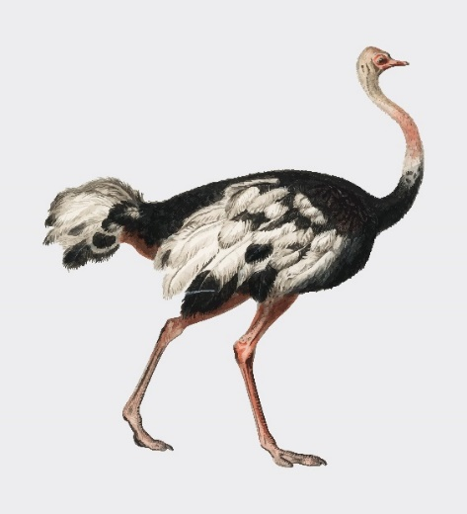
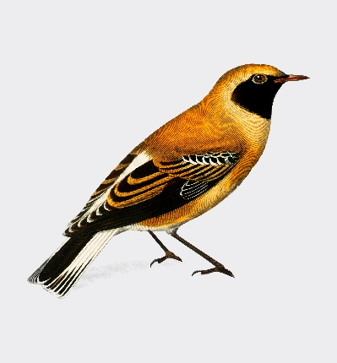
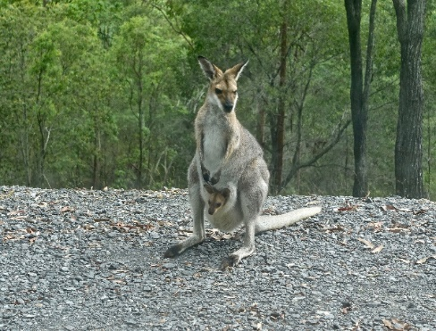
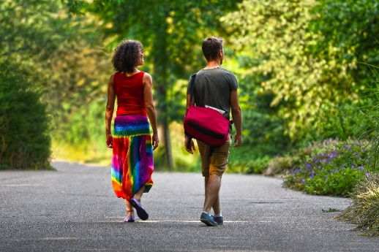
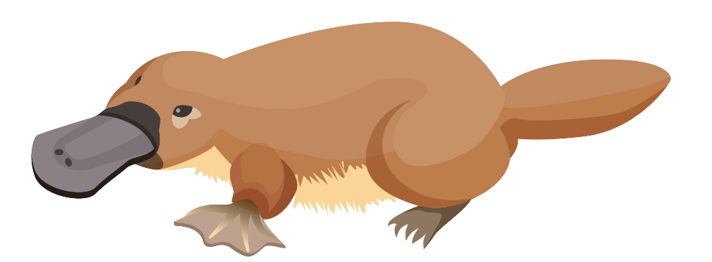
ŽIVOTINJE
KRALJEŽNJACI
4. PTICE
prve imaju stalnu tjelesnu temperaturu
perje, kljun, krila
a) NELETAČICE- noj
b) LETAČICE-orao
5. SISAVCI
najrazvijenija skupina
dlaka
mladi sišu majčino mlijeko
rađaju žive mlade (iznimka jednootvori)
A) JEDNOOTVORI-čudnovati kljunaš
B) TOBOLČARI
C) PRAVI SISAVCI

Slide 22
Zapiši!
Razvrstavanje i raznolikost živih bića
opisano 2 milijuna vrsta
SISTEMATIKA- bavi se razvrstavanjem (klasifikacijom) i uspoređivanjem živih bića
GENETIKA- istražuje nasljeđivanje i raznolikost genske informacije
DIHITOMSKI KLJUČEVI- za lakše određivanje i proučavanje vrsta
DOMENE
ARHEJE
BAKTERIJE
EUKARIOTI
CIJANOBAKTERIJE
BAKTERIJE
PROTOKTISTI
BILJKE
ŽIVOTINJE
GLJIVE

Slide 23
Ponavljanje!
Što je sistematika?
Nabroji skupine beskralježnjaka.
Usporedi karakteristike ptica i sisavaca.
Čemu sliže dihitomski ključevi?
Usporedi osobine arheja i bakterija.

